Slide 1

基于SSH的个人健康管理系统的实现
软件工程 梁健锋
指导老师：朗克伟

Slide 2
主要内容
一、开发背景
二、相关技术
三、核心功能模块
四、部分核心功能的实现
五、致谢

Slide 3
一、背景
个人健康管理十分重要，随着网络的发展，网上个人健康管理系统也应运而生，它能让用户在网上登录实现大部分的健康管理，从而为用户节省大量去健康机构进行健康管理的时间，十分方便。
本文采用B/S结构，利用SSH框架技术，研究，设计并开发了基于SSH的个人健康管理系统。为社区医院提供便利。

Slide 4
相关技术
SSH框架
Jquery
html+css
myeclipse2014
tomcat7
mysql5.0

Slide 5
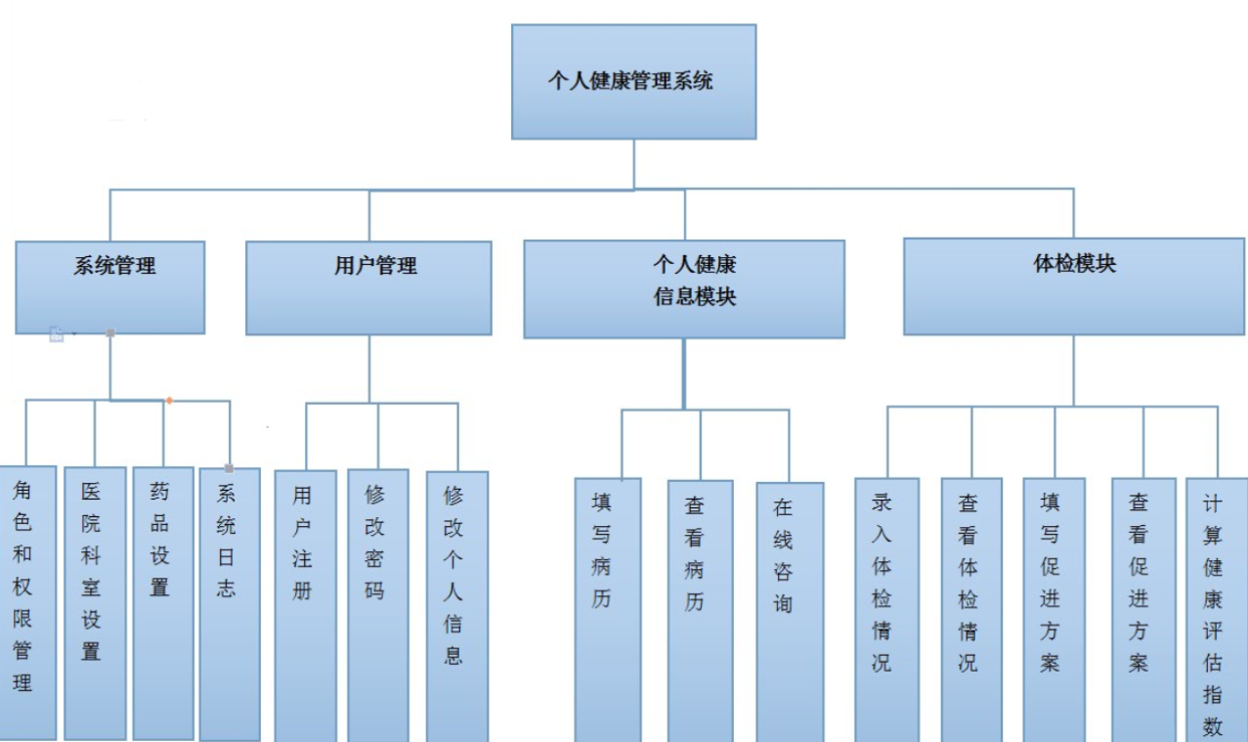
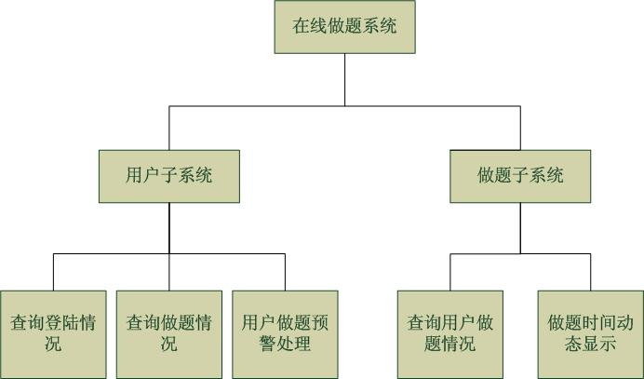
三、核心功能模块

Slide 6
四、主要功能模块的实现
1.搭建ssh框架
本人使用myeclipse为java web项目添加SSH框架，严格按照先Struts，再Spring，最后Hibernate的顺序添加。添加有许多值得注意的地方这里就不一一阐述。可跟着网上的教程一步一步配置。但利用myeclipse搭建只是为了方便，struct.xml，appilcation-context.xml 和web.xml 等配置文件需要自己重新仔细看一遍，做好相应的配置。此处列出本人觉得较为关键的几个地方。

Slide 7
web.xml文件中
<!-- 配置struct2 fillter -->
<filter>
<filter-name>struts2</filter-name>
<filter-class>org.apache.struts2.dispatcher.ng.filter.StrutsPrepareAndExecuteFilter</filter-class>
</filter>
<filter-mapping>
<filter-name>struts2</filter-name>
<url-pattern>/*</url-pattern>
</filter-mapping>

Slide 8
web.xml文件中
<!-- 在lintener中创建SpringIOC容器并放入application域中-->
<listener>
<listener-class>org.springframework.web.context.ContextLoaderListener</listener-class>
</listener>

Slide 9
application-context文件中
<!-- 配置 C3P0 数据源 -->
<bean class="com.mchange.v2.c3p0.ComboPooledDataSource" id="dataSource">
<!-- <property value="{}" name="user" /> <property value="root" name="password"
/> <property value="com.mysql.jdbc.Driver" name="driverClass" /> <property
value="jdbc:mysql://localhost:3306/phm" name="jdbcUrl" /> -->
<property value="${jdbc.user}" name="user" />
<property value="${jdbc.password}" name="password" />
<property value="${jdbc.driverClass}" name="driverClass" />
<property value="${jdbc.jdbcUrl}" name="jdbcUrl" />
<property value="${jdbc.initPoolSize}" name="initialPoolSize" />
<property value="${jdbc.maxPoolSize}" name="maxPoolSize" />
</bean>

Slide 10
application-context文件中
<!-- 配置 SessionFactory -->
<bean class="org.springframework.orm.hibernate4.LocalSessionFactoryBean"
id="sessionFactory">
<property name="dataSource" ref="dataSource" />
<property value="classpath:hibernate.cfg.xml" name="configLocation" />
<property value="classpath:com/phm/entity/*.hbm.xml" name="mappingLocations" />
</bean>

Slide 11
application-context文件中 利用spring aop来管理事务
<!-- 1. 配置 hibernate 的事务管理器 -->
<bean class="org.springframework.orm.hibernate4.HibernateTransactionManager"
id="transactionManager">
<property name="sessionFactory" ref="sessionFactory" />
</bean>

Slide 12
<!-- 2. 配置事务属性 -->
<tx:advice id="txAdvice" transaction-manager="transactionManager">
<tx:attributes>
<tx:method name="get*" read-only="true" />
<tx:method name="*" />
</tx:attributes>
</tx:advice>

Slide 13
<!-- 3. 配置事务切入点, 再把事务属性和事务切入点关联起来 -->
-<aop:config>
<aop:pointcut id="txPointcut" expression="execution(* com.phm.service.*.*(..))"/>
<aop:advisor pointcut-ref="txPointcut" advice-ref="txAdvice"/>
</aop:config>
</beans>
还有struct.xml文件中 拦截器栈的配置，action的跳转，hbm.cfg.xml文件中一些hibernate的配置等 不一一贴图详述。

Slide 14
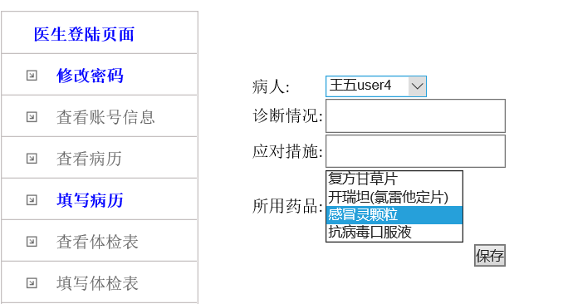
三、主要功能模块的实现
以填写病历与查看病历为例。讲述主要功能模块的实现。
医生在Jsp页面上填写病历信息，点保存发送请求，struct拦截请求后 到action中处理。

Slide 15
public class MedecalrecordAction extends BaseAction implements ModelDriven<Medecalrecord>, Preparable
此Action类实现modelDriven 和preparable 两个接口，实现perpare方法和getModel方法。在struct将请求转给action时经过一系列拦截器（prepareIntercepter modelDrivenIntercepter）时已将医生输入的信息封装到model对象中，接下来只需要将此model 对象存入数据库即可。即调用service层，再调用dao层，通过hibernate提供的save方法存入数据库表。

Slide 16
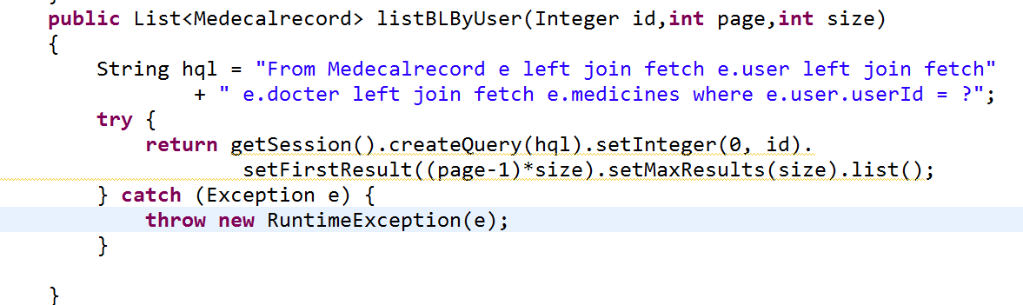
查看病历时，用户点击查看病历，发出请求，同样由struct拦截，并调用action上的list()方法,逐层调用到dao的list()方法,得到该用户
的所有病历信息并分页显示，然后显示到jsp上。

Slide 17
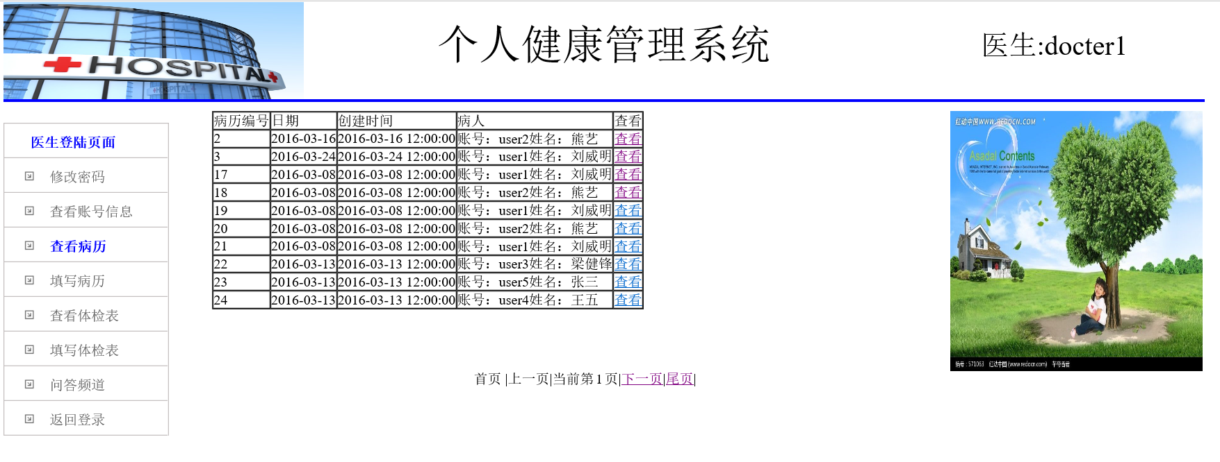

Slide 18
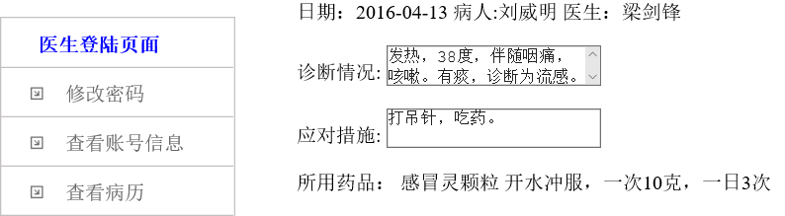

Slide 19
其他功能如填写查看体检表，填写查看促进方案，问答频道，查看修改个人信息，修改个人密码，大致上都是和以上填写查看病历的实现类似，都属于数据的增删改查，实现上有细节上的不同
本系统的系统日志功能则使用了Spring的AOP技术，定义了切面实现日志功能，
并在配置文件中配置切点。

Slide 20
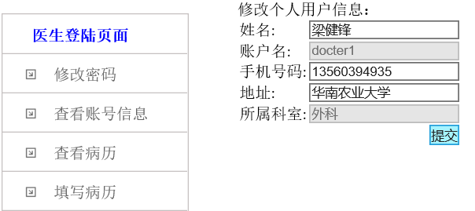
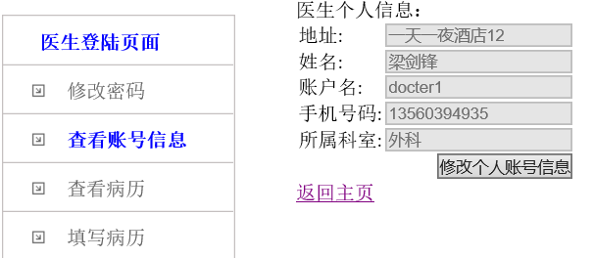

Slide 21
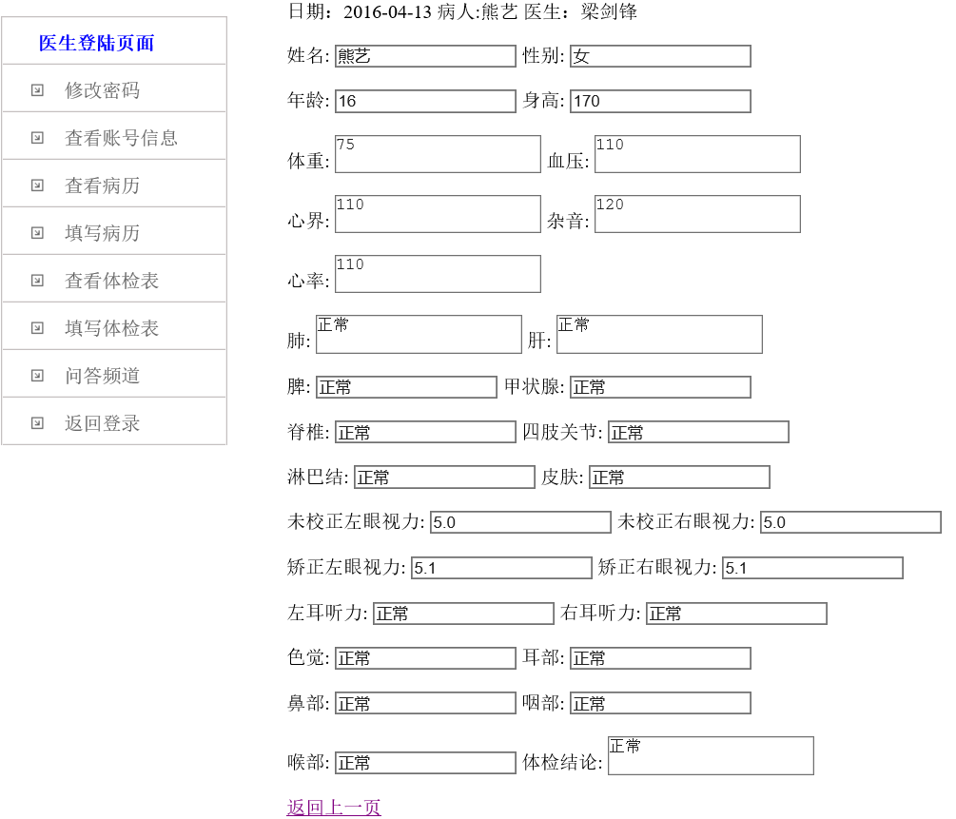

Slide 22
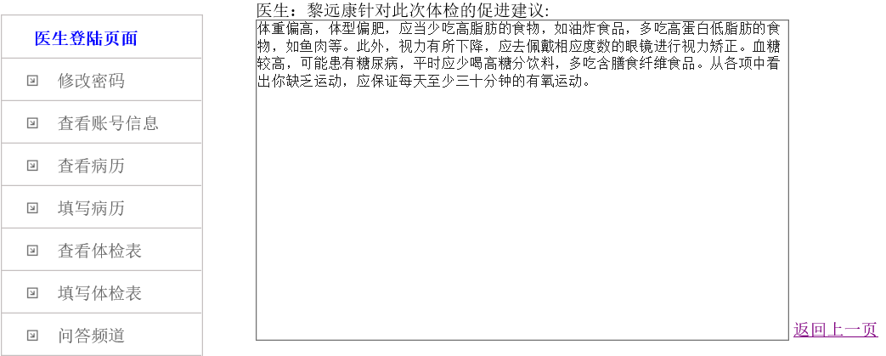

Slide 23
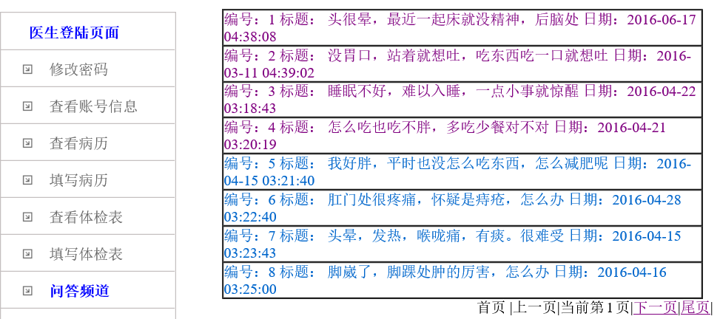

Slide 24
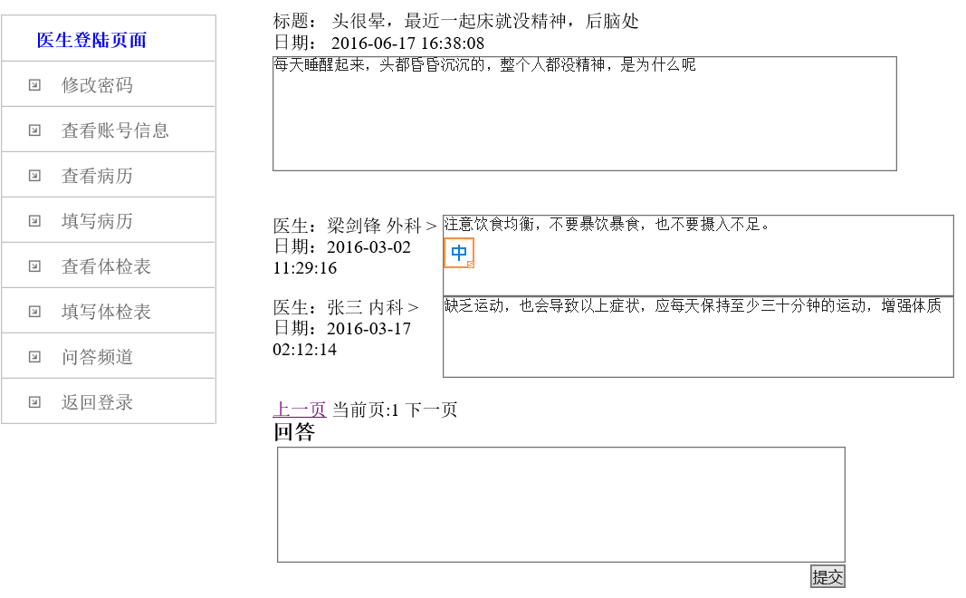

Slide 25
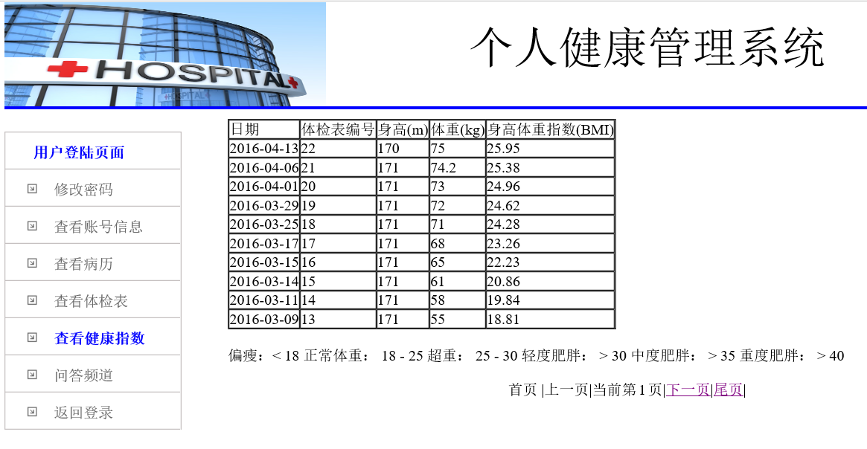

Slide 26
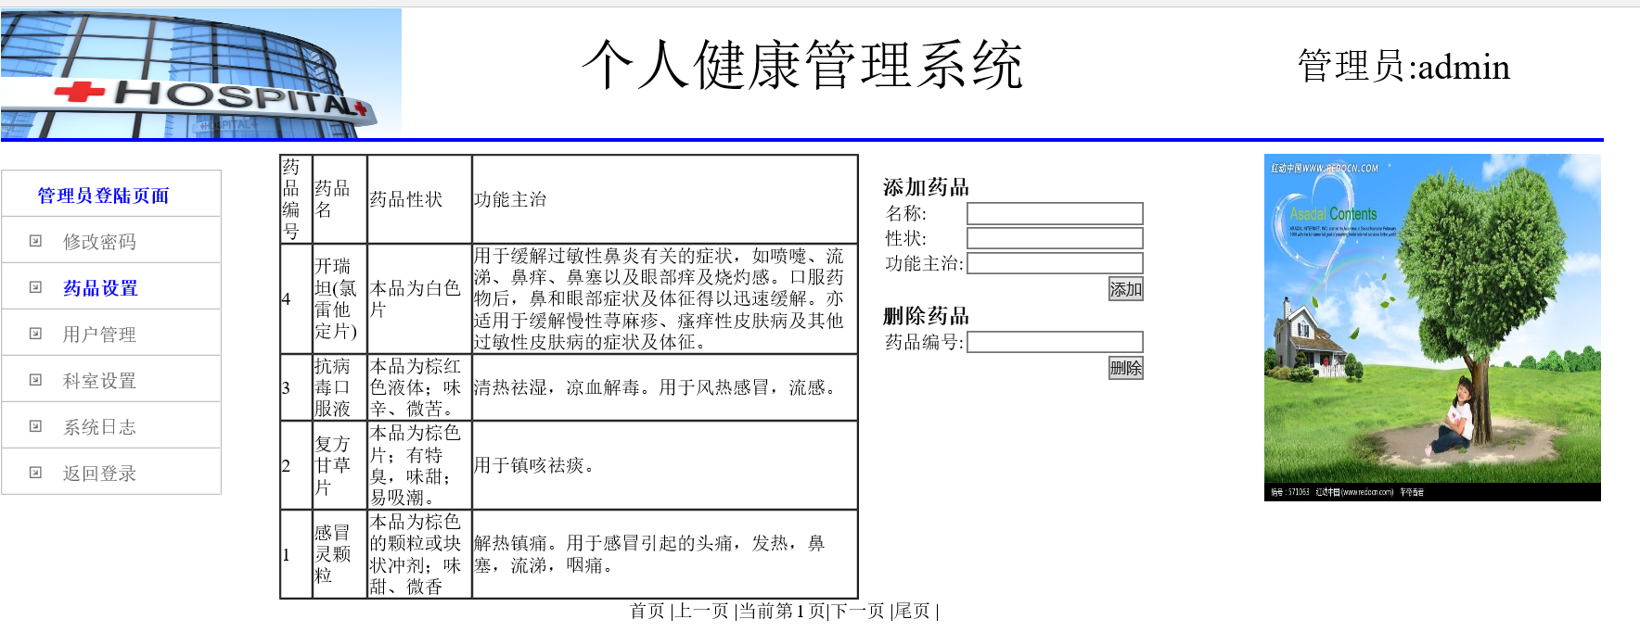

Slide 27
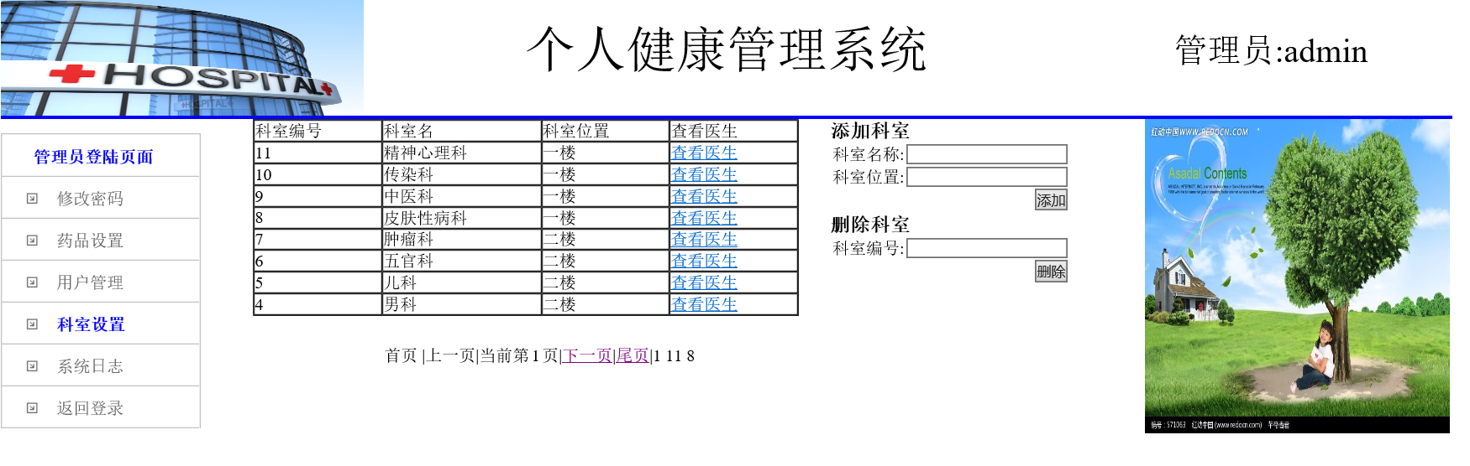

Slide 28
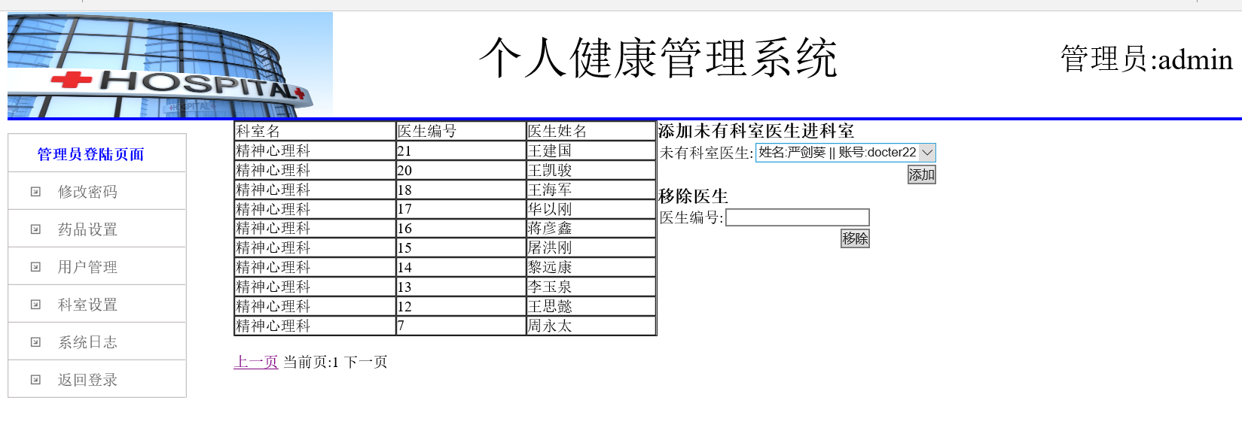

Slide 29
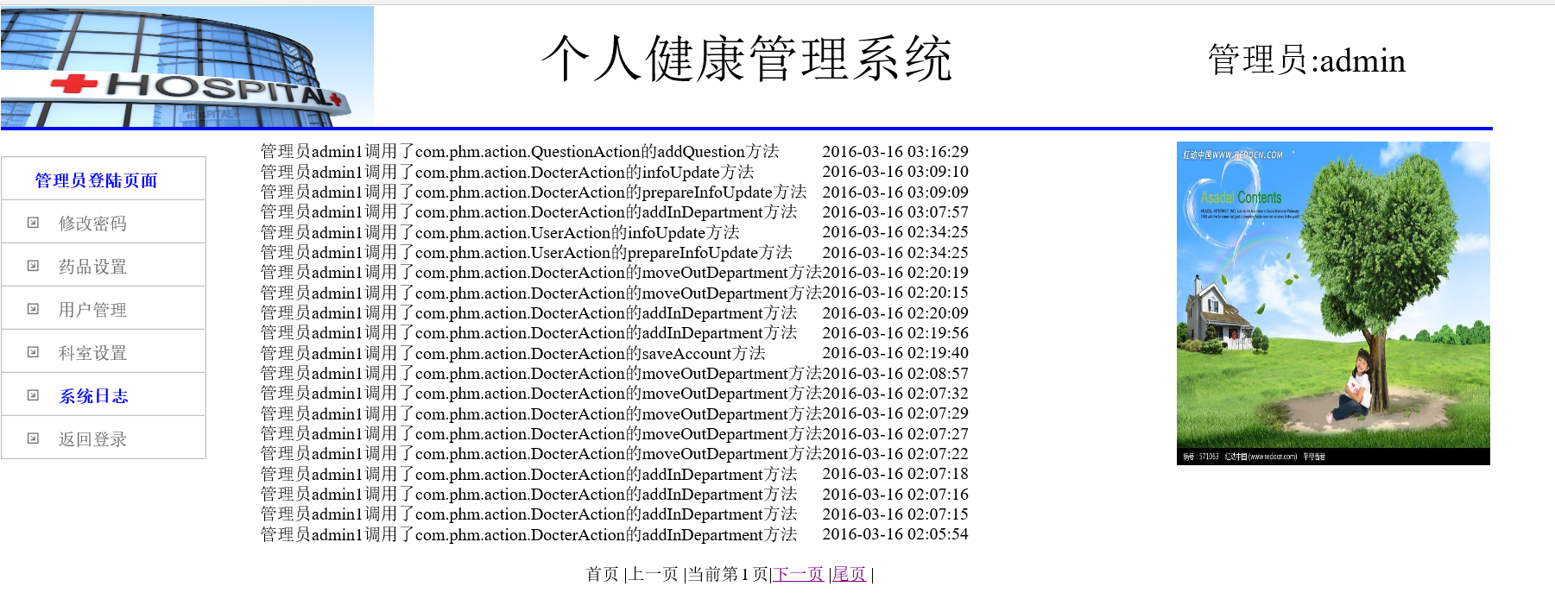

Slide 30
致 谢
感谢陈湘骥老师指导与支持
感谢各位老师的指导。

